Slide 1
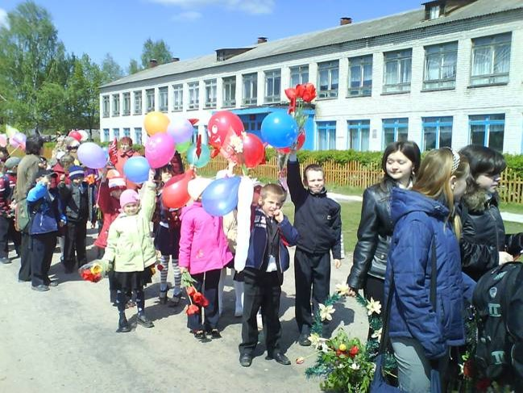
Муниципальное бюджетное общеобразовательное учреждение «Стекляннорадицкая средняя общеобразовательная школа» Брянского района
Центр образования естественнонаучной и технологической направленностей «Точка роста»
2021 год

Slide 2
Центр образования естественно-научной и технологической направленностей «Точка роста» на базе МБОУ «Стекляннорадицкая СОШ» создан в 2021 году, в рамках федерального проекта «Современная школа» национального проекта «Образование».
Центр «Точка роста» является частью образовательной среды общеобразовательной организации, на базе которой осуществляется:
преподавание учебных предметов из предметных областей «Естественно-научные предметы», «Естественные науки», «Обществознание и естествознание», «Математика и информатика», «Технология»;
внеурочная деятельность для поддержки изучения предметов естественно-научной и технологической направленностей;
дополнительное образование детей по программам естественно-научной и технической направленностей;
проведение внеклассных мероприятий для обучающихся;
организация образовательных мероприятий, в том числе в дистанционном формате с участием обучающихся из других образовательных организаций.

Slide 3
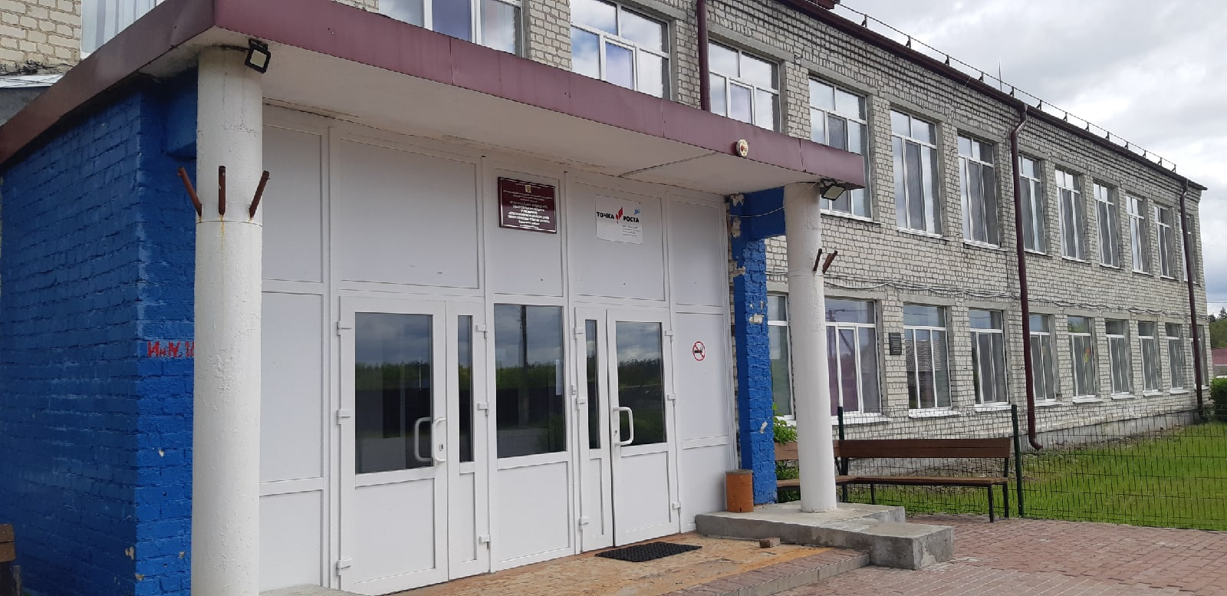
Открытие центра «Точка роста»

Slide 4
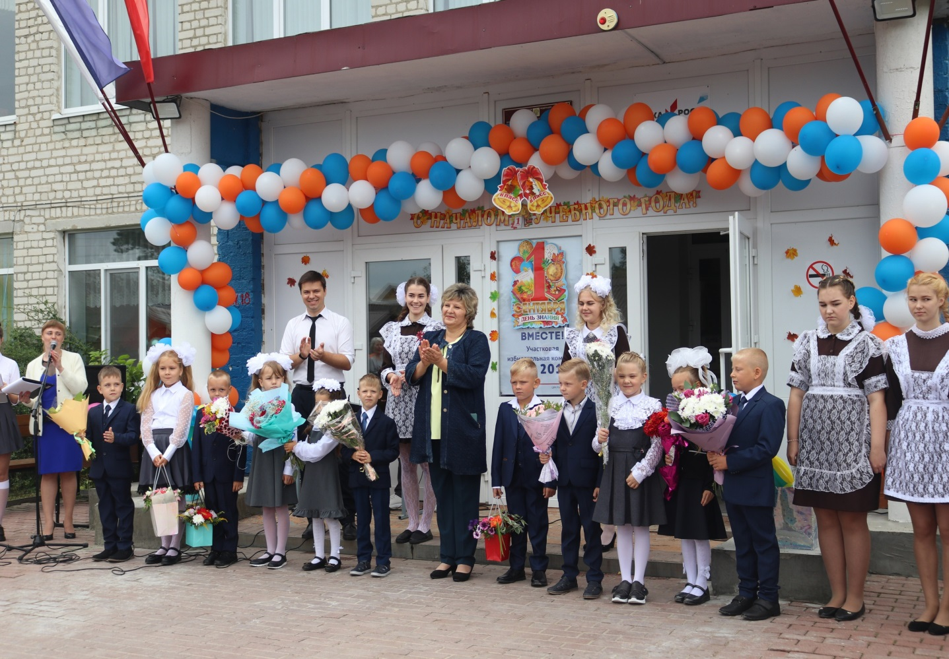
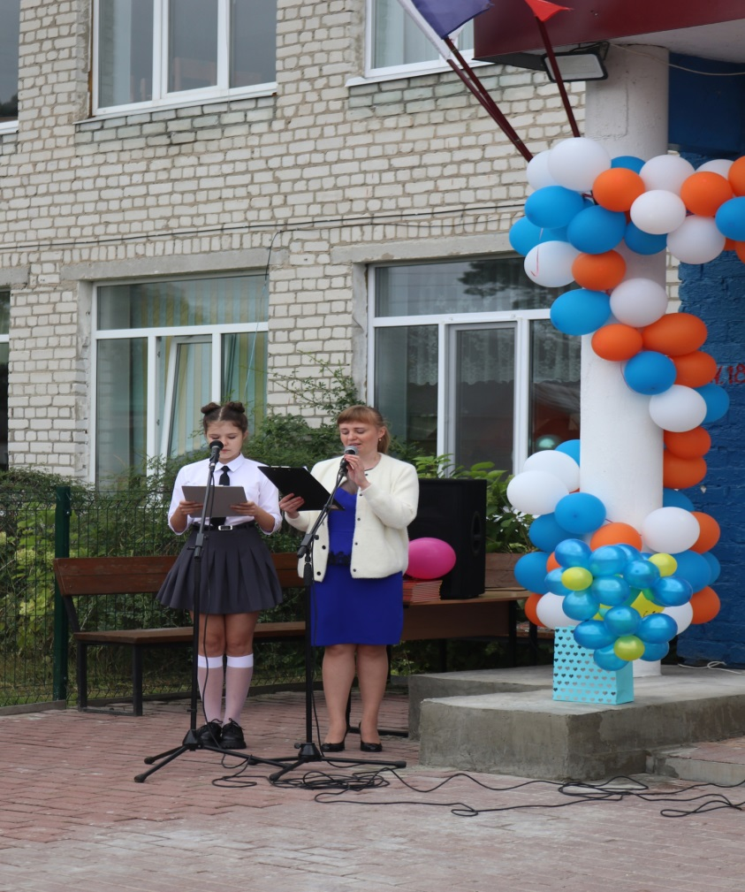
1 сентября 2021 года – открытие центра «Точка роста»

Slide 5
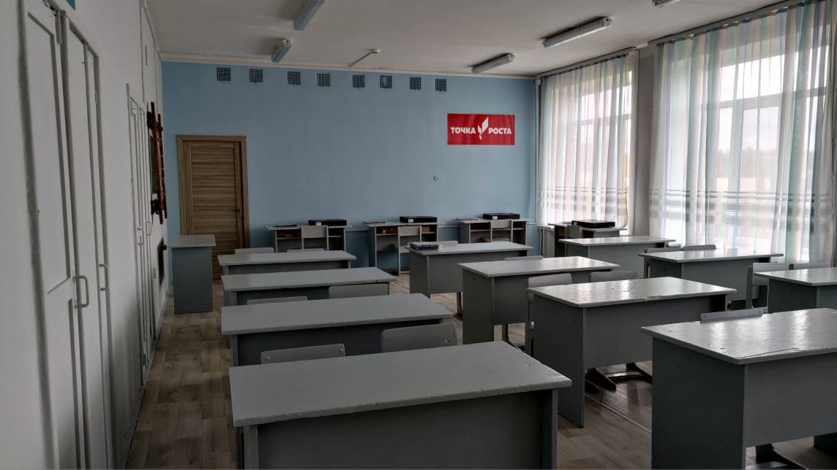
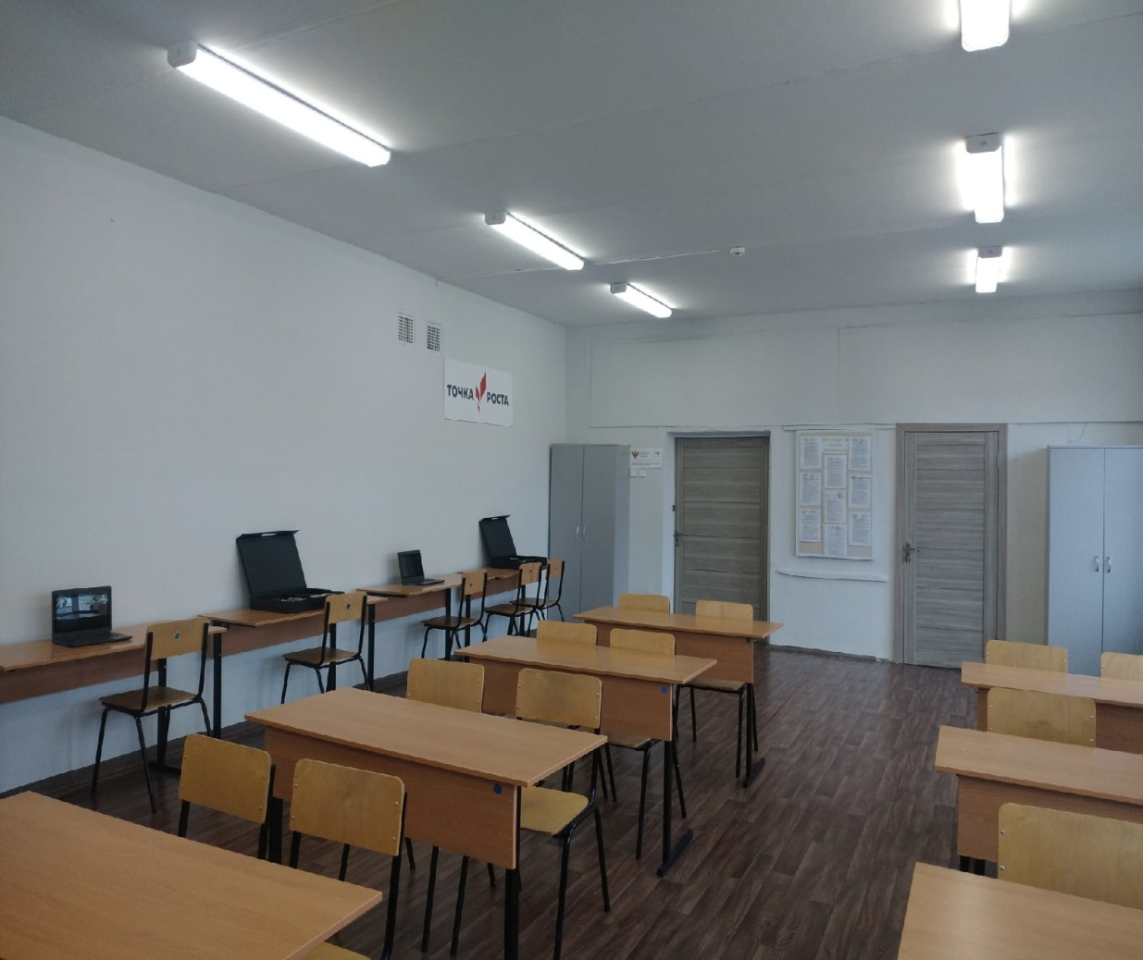
Учебные кабинеты центра «Точка роста»

Slide 6
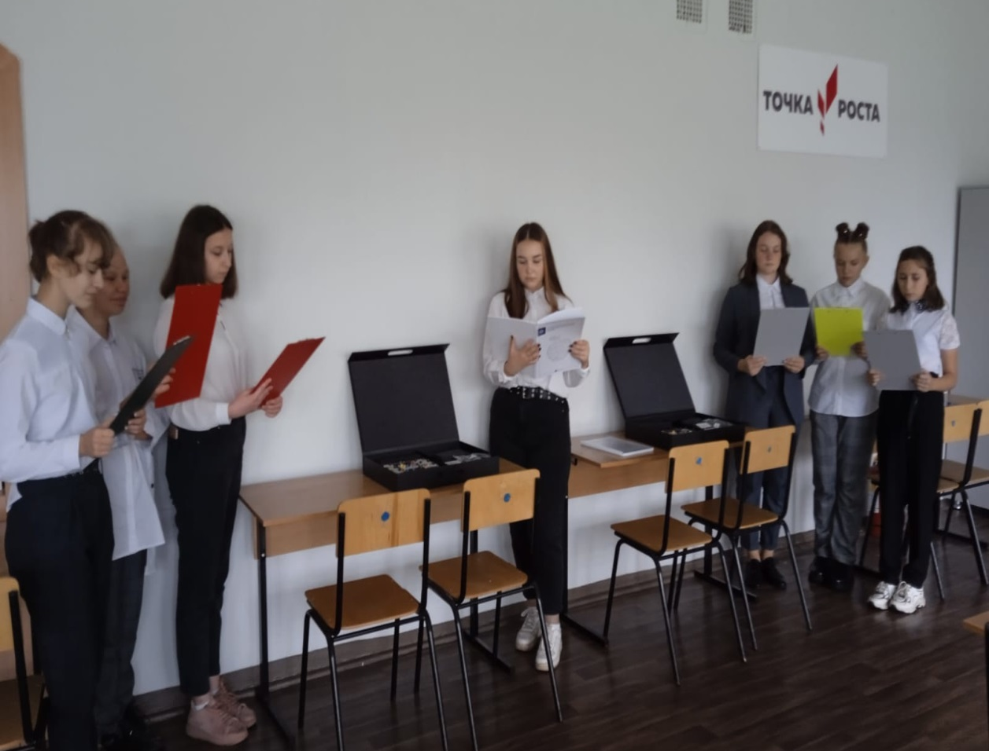
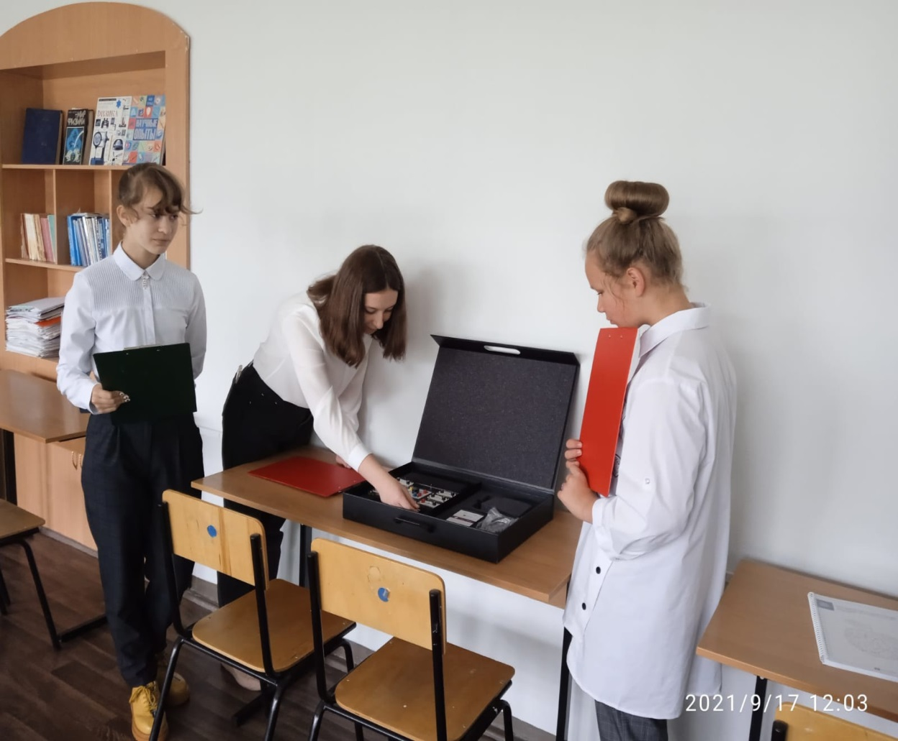
День открытых дверей – 6 сентября 2021 года

Slide 7
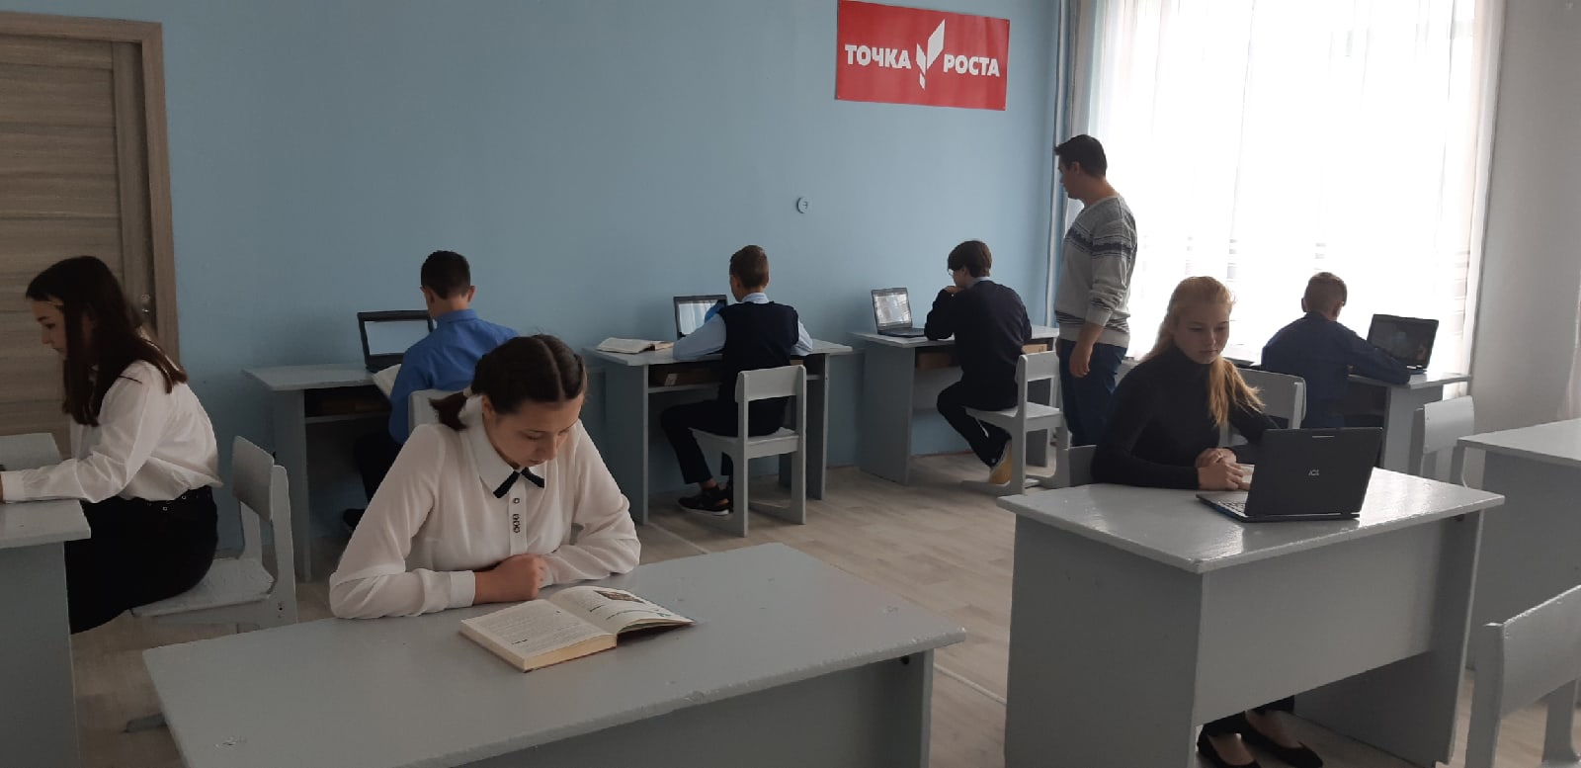
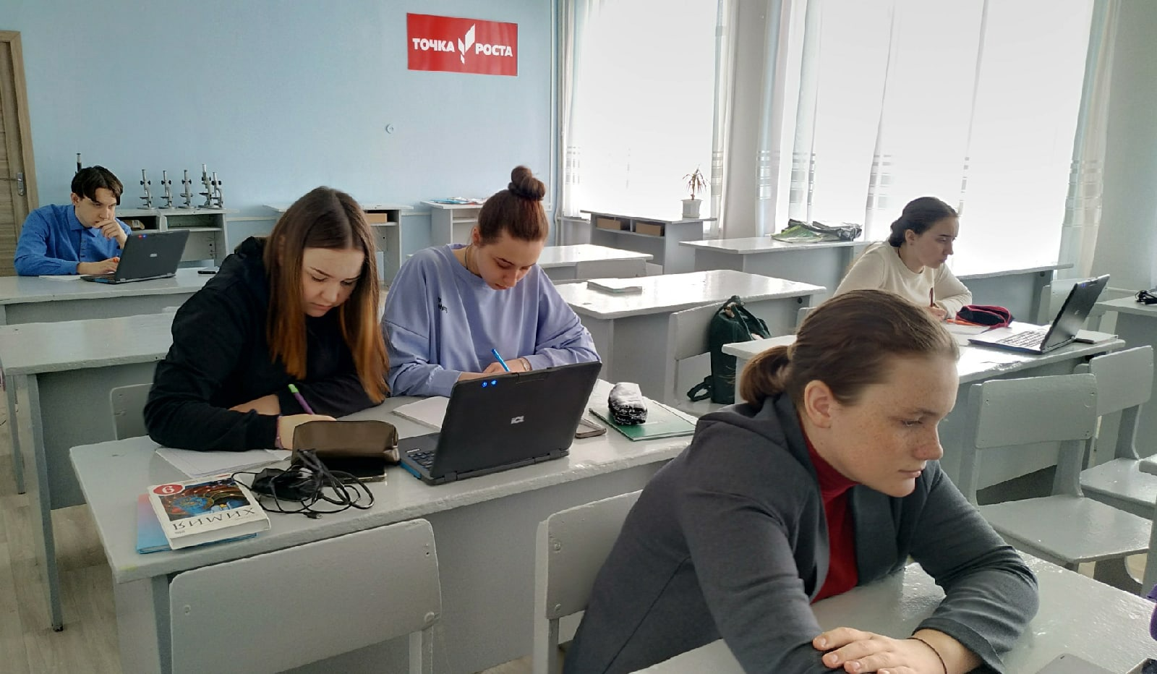
Учебный процесс - уроки биологии, химии, физики

Slide 8
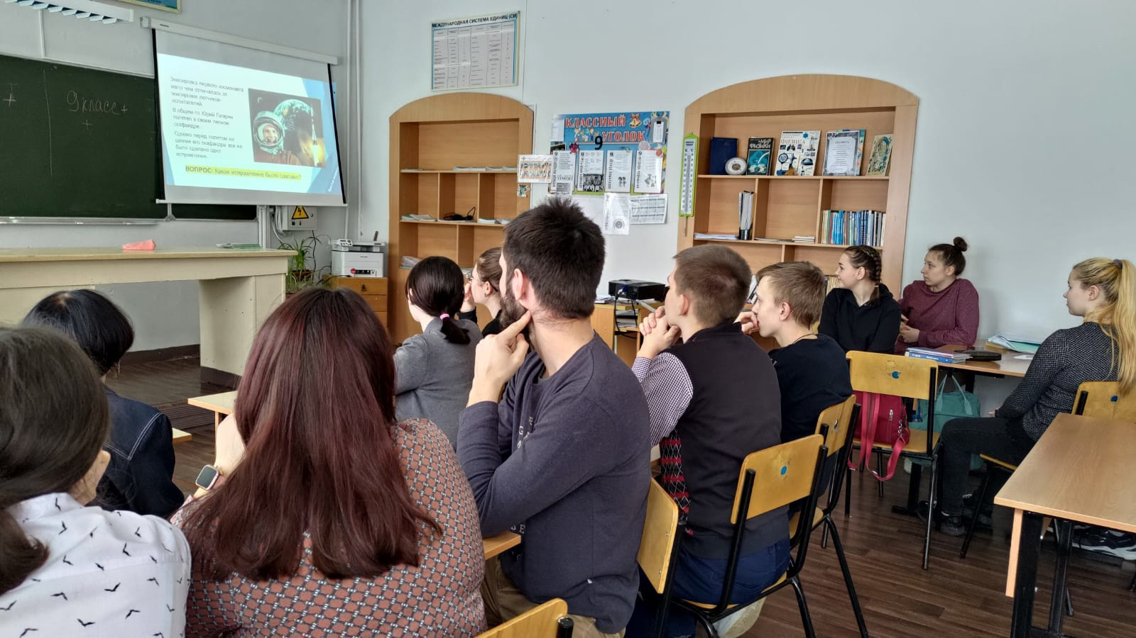
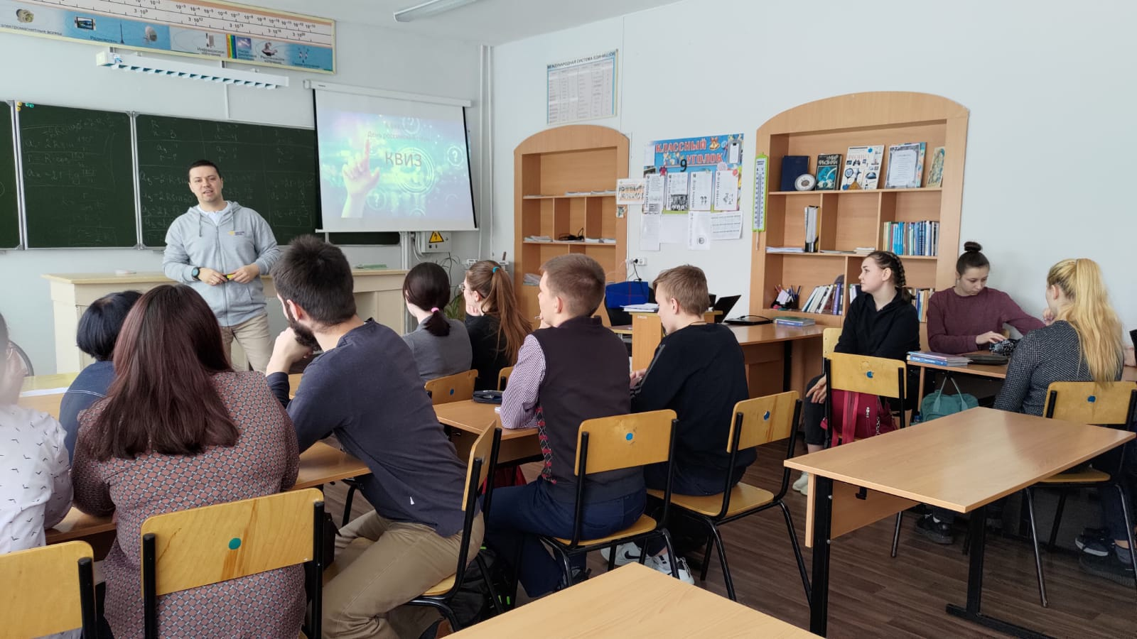
День российской науки - Квиз 2022 (обучающиеся 8-11 классов)

Slide 9
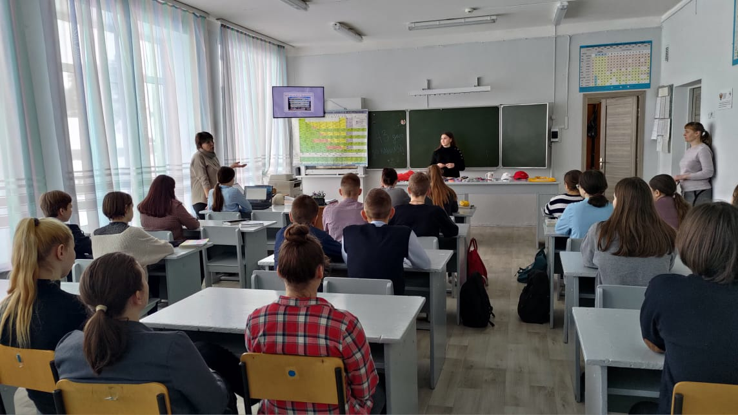
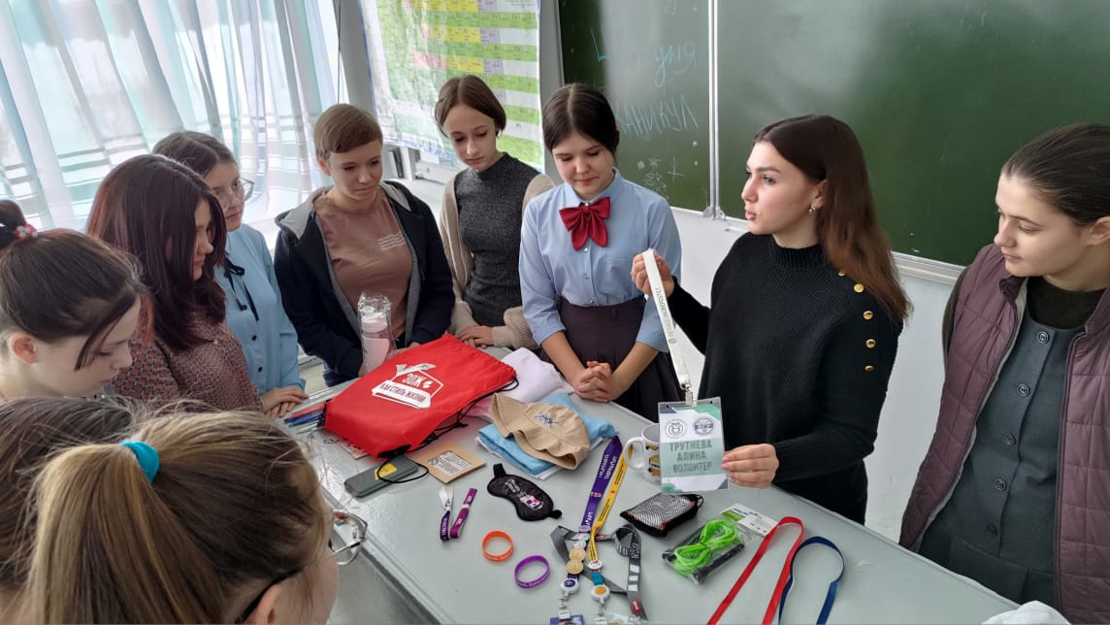
Внеурочная деятельность – встреча с Трутневой А.А., студенткой БГУ, факультета «Педагогика и психология»

Slide 10
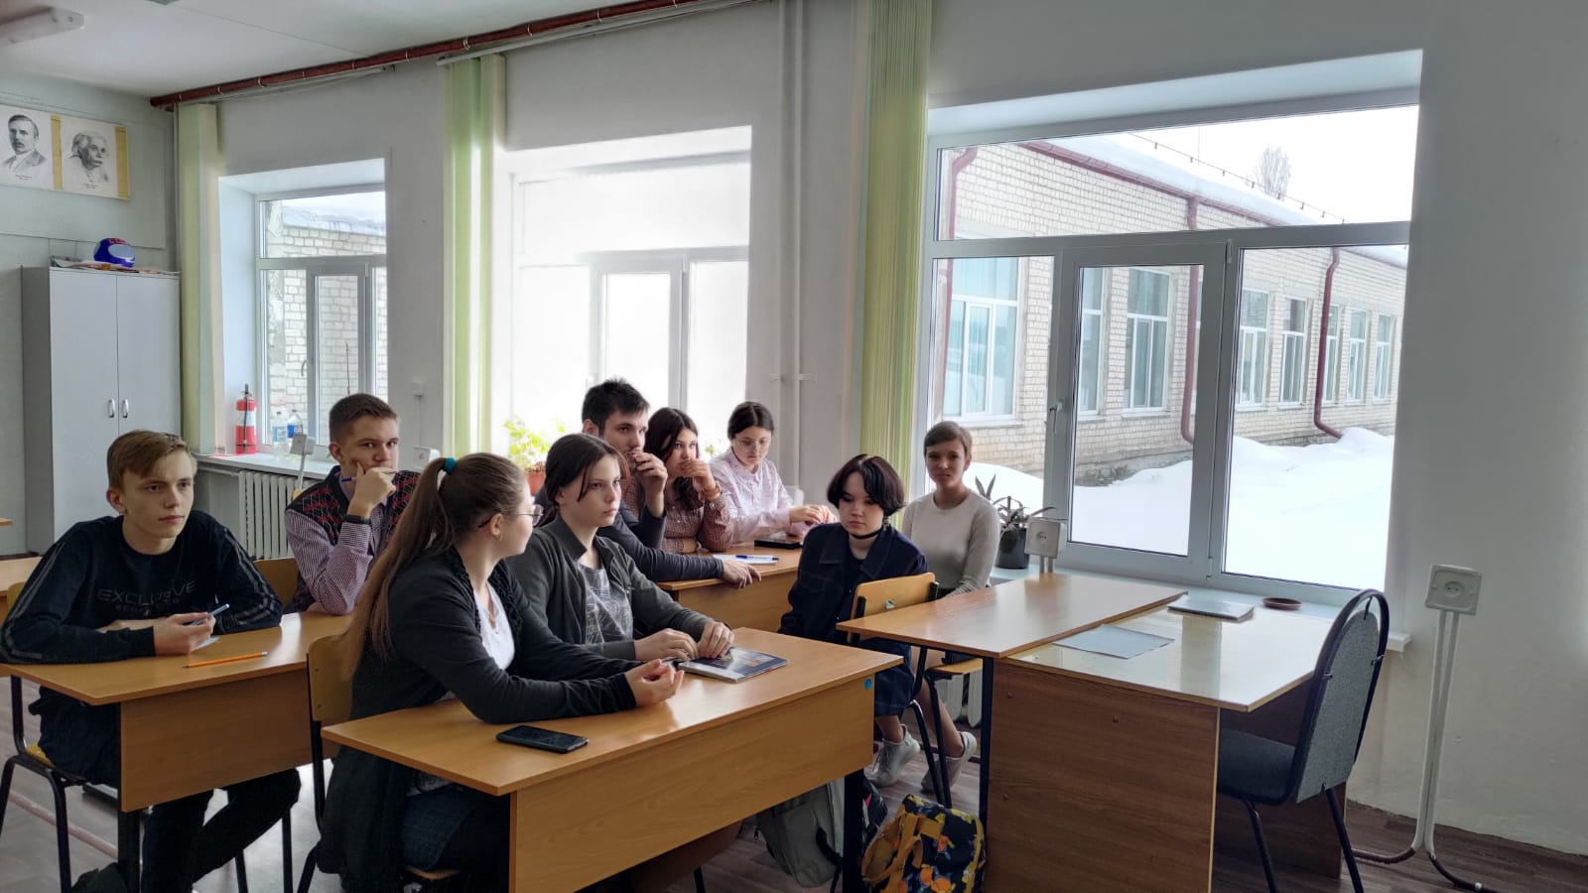
Внеурочная деятельность – Всероссийский открытый урок «Русская весна»

Slide 11
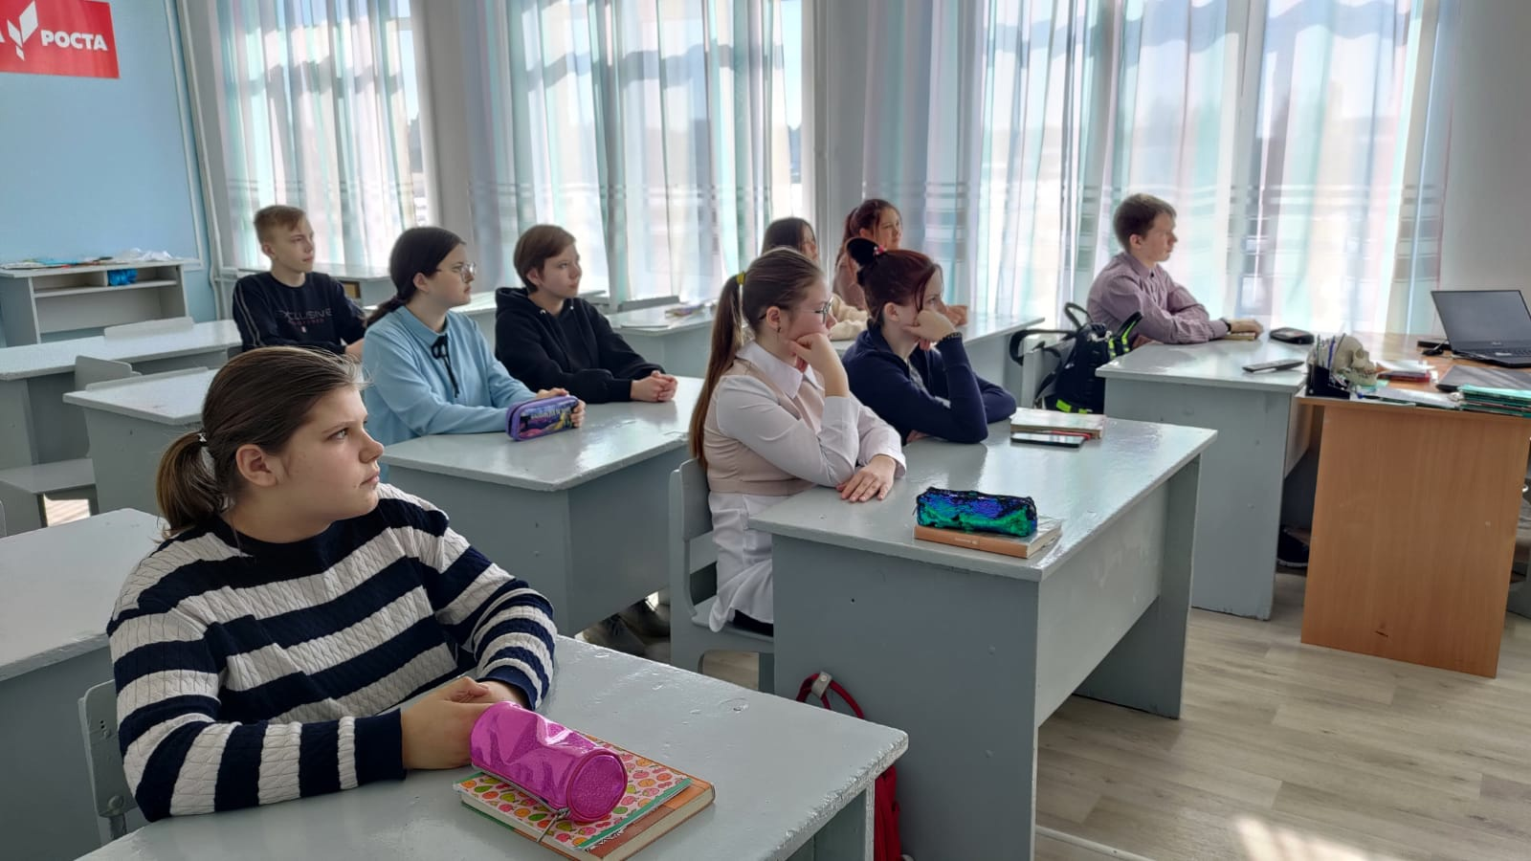
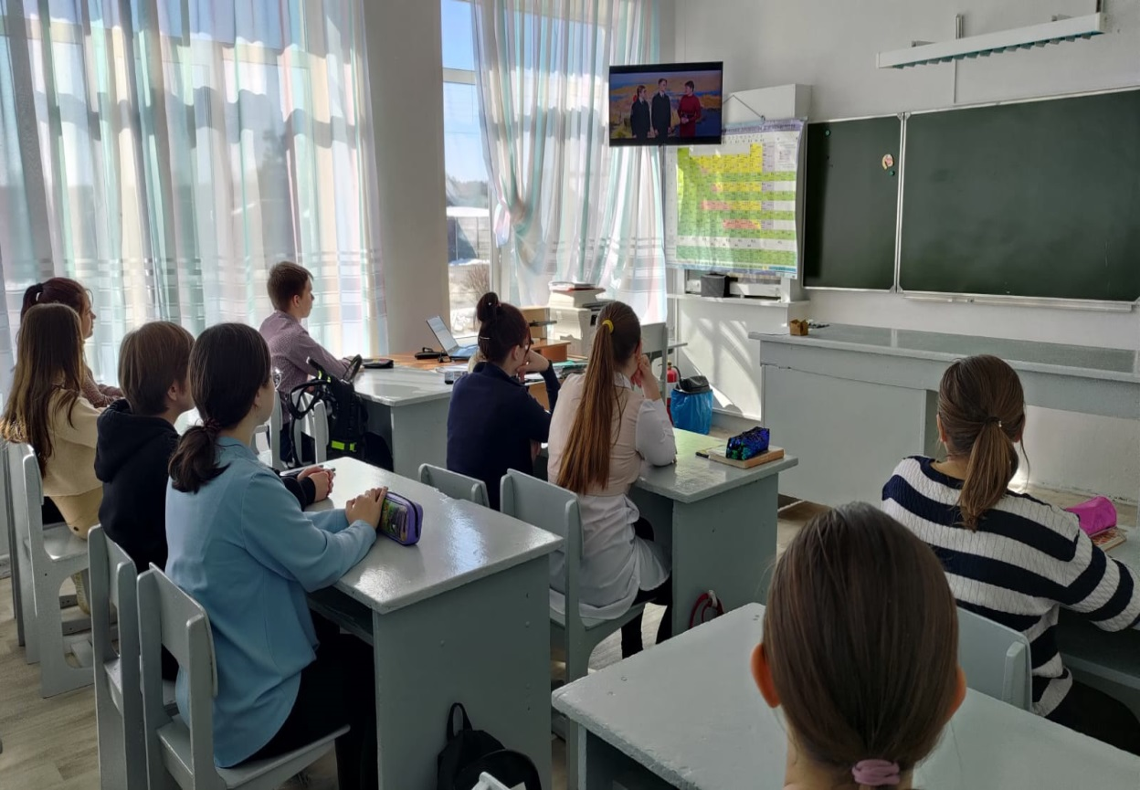
Внеурочная деятельность – международный день толерантности
Мероприятия «Точки роста»

Slide 12
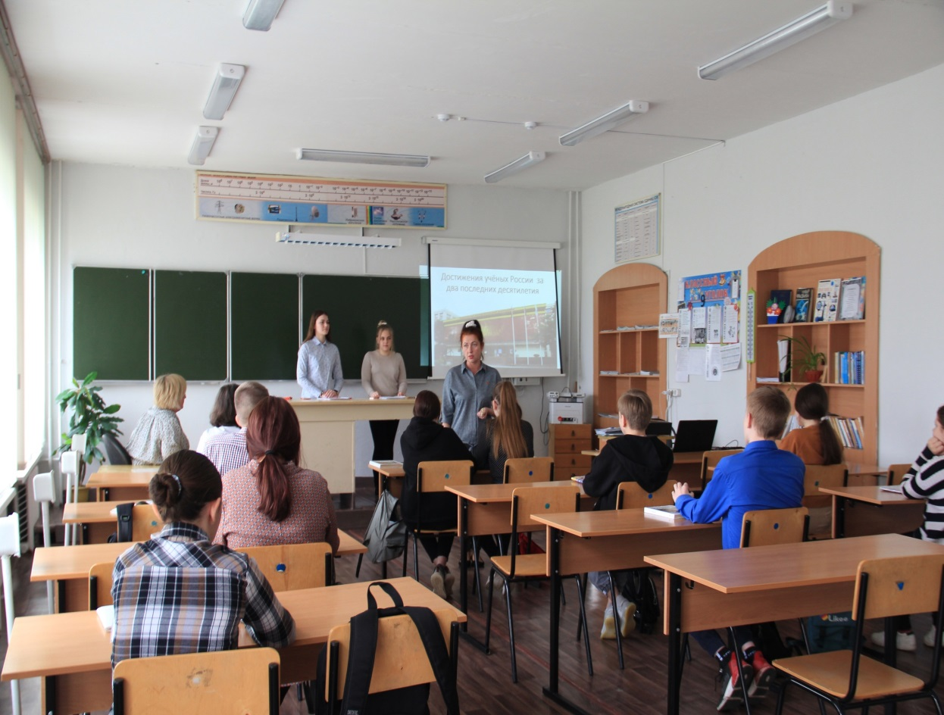
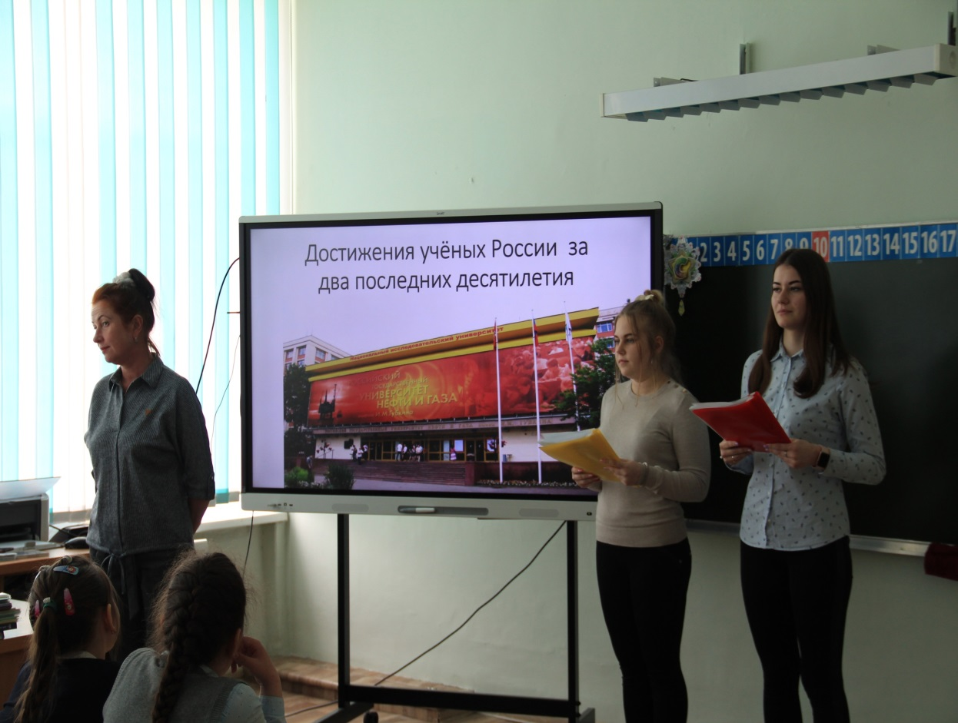
Просветительский марафон – «Новое знание»

